Slide 1
МАУК
«Центральная библиотека Очёрского городского округа»
Библиотека в период карантина
аннотированный список статей
Ирина Мезенцева
заведующая инновационно-методическим отделом

Slide 2
Министерство культуры Российской Федерации на фоне сложной эпидемиологической ситуации в стране закрыло для посетителей подведомственные учреждения. В связи с этим библиотеки страны перешли на особый режим работы - дистанционное обслуживание. Как организовать свою деятельность? Какие формы работы использовать? Предлагаем вашему вниманию аннотированный список статей которые помогут вам ответить на эти и другие вопросы по организации деятельности своего учреждения в удаленном режиме. Издание адресовано библиотекарям, работникам культурно-досуговых учреждений.

Slide 3

Эркаева, Г. Д. Чем библиотеки могут занять население в период карантина / Г. Д. Эркаева. – Текст : электронный // Авторский блог Гузяль Эркаевой : сайт. - URL : http://blogslava.ru/?p=5698&fbclid=IwAR1irD9HkzC9jx0ot_NY9aIWyfUKv0soAXWaDnefE_d9UbEesyZx20fzrg (дата обращения: 21.04.2020).
В статье освещены формы работы с пользователями в удаленном режиме. Автор статьи, ведущий библиотекарь Костенеевской сельской библиотеки Елабужской централизованной системы предлагает 10 самых востребованных и доступных способов виртуальных услуг.

Slide 4

Книги-друзья : список детской литературы по возрастам. - Текст : электронный. // Whatisgood : сайт. – URL:
https://whatisgood.ru/press/books/knigi-druzya-spisok-detskoj-literatury-po-vozrastam (дата обращения: 21.04. 2020).
Сегодня можно встретить огромное количество предложений, но не всё, что в красивой и яркой обложке, будет полезно читать детям. Лучшими будут те произведения, которые отличаются не только увлекательным сюжетом, но и несут в себе определенные воспитательные идеи: учат добру, справедливости. Предлагаемый список книг составлен по рекомендациям родителей и детских психологов.

Slide 5

Альтернативные мероприятия в библиотеках России : опыт организации деятельности в связи с объявленным карантином по коронавирусу. – Текст : электронный // Аксаковка : Ульяновская областная библиотека для детей и юношества имени С. Т. Аксакова : сайт. - URL :
http://aksakovka.ru/kollegam/alternativnye-meropriyatiya-v-bibliotekax-rossii-opyt-organizaczii-deyatelnosti-v-svyazi-s-obyavlennym-karantinom-po-koronavirusu/ (дата обращения 21.04.2020).
Как заинтересовать детей в условиях самоизоляции? Коронамемос - что это? Об этом и многом другом очень интересном можно узнать в предлагаемой статье.

Slide 6

Ломыкина, Н. Жизнеутверждающее чтение: 10 лучших книг на «карантинные каникулы» / Н. Ломыкина. – Текст : электронный // Forbes : сайт. – URL : https://www.forbes.ru/forbeslife-photogallery/396195-zhizneutverzhdayushchee-chtenie-10-knizhnyh-novinok-na-karantinnye?photo=2 (дата обращения: 21.04 2020).
Пережить карантин, работу из дома или самоизоляцию гораздо проще с хорошей книгой. Литературный обозреватель Forbes Life Наталья Ломыкина выбрала 10 новинок, в которые можно погрузиться с головой. Жизнеутверждающее чтение: 10 отличных книг на «карантинные каникулы». В любой непонятной ситуации — читай .

Slide 7
Как библиотеке выйти онлайн с помощью платформы izi.TRAVEL / izi.TRAVEL. – Видеозапись // Youtube : видеохостинг. – URL :
https://www.youtube.com/watch?v=t5V0umhK5Xw&feature=youtu.be ( дата обращения : 21.04.2020).
Вебинар для библиотек. Обсуждаемые темы вебинара : создание виртуальных выставок с аудиогидами, краеведческих проектов, которые будут доступны и онлайн, и офлайн.

Slide 8
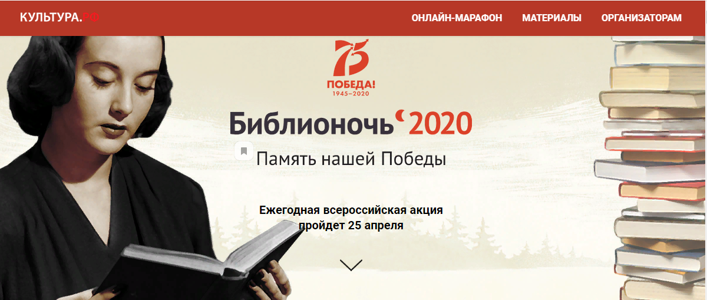
Библионочь - 2020 : официальный сайт. – Текст : электронный. - URL : https://biblionight.culture.ru (дата обращения: 21.04.2020).
В этом году акция будет носить название «Библионочь. Память нашей Победы» и пройдет в онлайн-формате. Основным событием в рамках акции станет онлайн-марафон #75cловПобеды. 25 апреля на официальной странице акции будут идти прямые трансляции мастер-классов, тематических лекций, поэтических чтений.

Slide 9
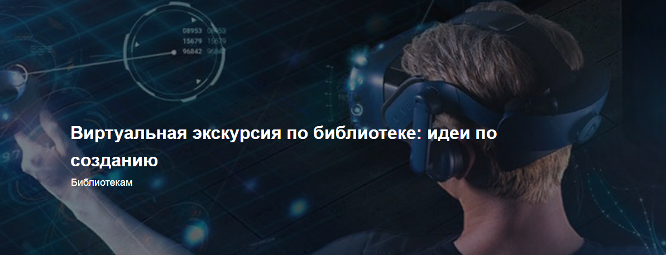
Виртуальная экскурсия по библиотеке: идеи по созданию. Текст : электронный // ЛаЛаЛань : сайт. - URL : https://lala.lanbook.com/virtualnaya-ekskursiya-po-biblioteke-idei-po-sozdaniyu (дата обращения: 21.04.2020).
Продвижение библиотечного пространства - важная и интересная задача, особенно в современных условиях, когда привычные способы привлечения посетителей уже не работают. Зато можно использовать различные онлайн-сервисы, возможности сайта и социальных сетей. Это дает простор для творчества и не требует больших финансовых затрат. В статье описан такой метод продвижения библиотеки как виртуальная экскурсия.

Slide 10
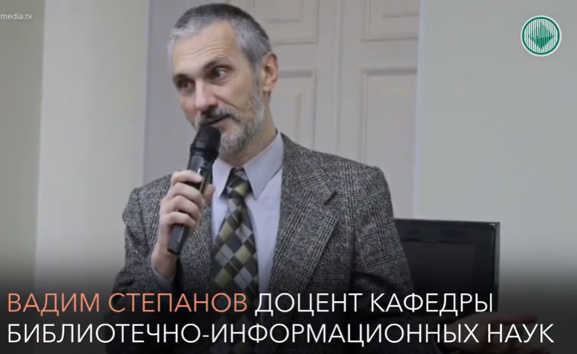
:
В. К. Степанов о новой миссии библиотек в цифровой среде. - Видеозапись / VS Learning channel . – URL : https://www.youtube.com/watch?v=h7OtzecrECg&feature=youtu.be (дата обращения: 22.04.2020).
Профессор Кафедры электронных библиотек, информационных технологий и систем Московского Государственного университета культуры и искусств
- о развитии библиотек в век информационных технологий.

Slide 11
Библиотека в период карантина : аннотированный список статей / МАУК «Центральная библиотека Очёрского городского округа», инновационно-методический отдел; составитель И. З. Мезенцева. – Очёр, 2020. – 11 слайдов. - Текст : электронный. – URL : http://ocher.biblioteka-perm.ru.

